Slide 1


Rechnerkommunikation und Vernetzung
Teil 5 – Funktionale Sicherheit (Safety)
Stephan Rupp
Nachrichtentechnik
www.dhbw-stuttgart.de

Slide 2

Inhalt
Funktionale Sicherheit
Lösungsansätze
Realisierungsbeispiel
Methoden

Slide 3

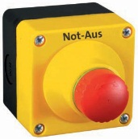


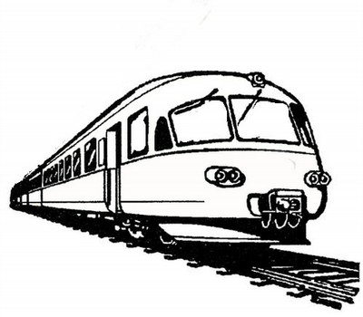

Lösungsansätze
Sichere Anwendung
Sichere Überwachung von Grenzen
Sichere Abschaltung
Safe App
Safe OS
Safe HW
Nur für die Sicherheitsfunktionen
Hoch
Anforderungen und Kosten
Niedrig

Slide 4
Im Mittelfeld
Sichere Abschaltung und Überwachung von Grenzen
Konzept:
Nicht sichere Steuerung (Hauptprozessor)
Sichere Überprüfung von Grenzen, Steuerung der Sicherheitsfunktionen durch sicheren Schaltkreis (Nebenprozessor bzw. CPU-Segment)
Ethernet basierender Feldbus
Mit eingebetteten Safety-Nachrichten (Tunnel bzw. Black Channel)
Safety-Controller in einkanaliger bzw. zweikanaliger Ausführung
Control Application (Not Safe)
Safety App
Control Application (Not Safe)
Safety App
Safety Layer
Safety Layer
Feldbus Protokoll
Feldbus Protokoll

Slide 5
Sicherheitsprotokoll für Feldbusse
Safety Layer: Fehlerfälle und Sicherheitsmaßnahmen
 | Maßnahme
Fehler | Sequenz Nummer | Watchdog | Connection ID | CRC (Prüfsumme) Berechnung
Unbeabsichtigte Wiederholung | x |  |  | x
Verlust | x | x |  | x
Eingefügte Nachricht | x |  |  | x
Inkorrekte Sequenz | x |  |  | x
Verfälschung |  |  |  | x
Unakzeptable Verzögerung |  | x
Maskerade |  | x |  | x
Memory Fehler in Switches | x |  |  | x
Inkorrekte Weiterleitung zwischen Segmenten |  |  | x

Slide 6
Anforderungen an den Safety Controller
Alle Komponenten sind auf erweiterten Temperaturbereich ausgelegt.
Agiert als Feldbus Slave-Controller bzw. verfügt über eine Feldbus-Schnittstelle (zum Rücklesen von Nachrichten).
Safety-Schaltkreis mit folgenden Funktionen
  Überwachung von Spannungen
  Überwachung von Temperaturen
  Watchdog Timer
  Failsafe Circuit
Isolierter Aufbau mit getrennter Stromversorgung.
Programmierschnittstelle (API) mit Safety-Funktionen.
Kundenspezifische Safety-Anwendung, Zertifizierung zusammen mit der Kundenanwendung

Slide 7
Inhalt
Funktionale Sicherheit
Lösungsansätze
Realisierungsbeispiel
Methoden

Slide 8
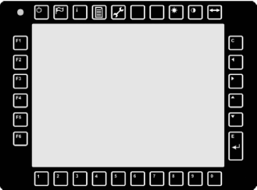
Sicheres Anzeigeinstrument
Ziel: Ehrliche Anzeige
  Zeigt immer des korrekten Status gemäß der am Feldbus empfangenen Nachrichten
  Sendet stets korrekte Nachrichten gemäß der Bedienelemente (Tasten, Bildschirm)
  Geht andernfalls in den sicheren Zustand über.
Anzeige
Eingabe
Nachrichten
Konzept: Hauptprozessor & Safety-Schaltung
Hauptprocessor
  Nicht sicher (e.g. x86 processor with Linux)
  Tunnel für Nachrichten des Safety Layers vom Feldbus an den Safety Processor
Safety-Schaltung
  Terminiert das Safety Protocol
  Überprüft die Integrität der Anzeige (bzw. Eingaben) gegen Nachrichten am Bus
  Inititiiert ggf. den Übergang in den sicheren Zustand
Safe Bus (über LAN)

Slide 9
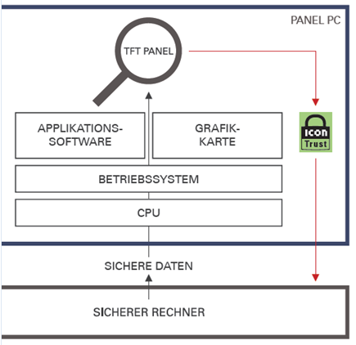

Funktionsprinzip der sicheren Anzeige
Rücklesen
Prüfsumme berechnen
Anzeige mit Sollwert vergleichen
Safety
Modul
Safety
Modul
Anzeige mit Sollwert vergleichen
Generische Lösung
Autonome Lösung
Quelle: Deuta Werke

Slide 10
Inhalt
Funktionale Sicherheit
Lösungsansätze
Realisierungsbeispiel
Methoden

Slide 11
Funktionale Sicherheit (engl. Safety)
Ziel: Gefahren für Menschen und Umwelt durch Maschinen und Anlagen vermeiden.
Risiko = Schadenshäufigkeit * Schadensausmaß
Prinzip: Senkung des Risikos auf ein akzeptables Maß durch Sicherheitsmaßnahmen.
Maschinen und Anlagen sind derart auszulegen, dass Fehler und Defekte keine Gefährdung nach sich ziehen.
Risiko ohne Schutzmaßnahme
Risiko mit Schutzmaßnahme
< akzeptables Risiko

Slide 12
Schutz der Integrität
Integrität (Unversehrtheit) der Funktion: Fehlfunktionen im Betrieb werden erkannt und vermieden (Beispiel: Bordcomputer).
Sicherheit über den gesamten Lebenszyklus
  Entwicklung, Prototypenfertigung, Nullserie
  Serienfertigung, Installation, Inbetriebnahme
  Betrieb mit Sicherheitsmaßnahmen
  Reparaturen, Änderungen, Wartung, Fehlerbehebung
  Stillsetzen, Entsorgen
Fehlermodelle: systematisch (Software), zufällig (Hardware)
Verwandter Begriff: Sicherheit (englisch: Security) im Sinne von Schutz der Vertraulichkeit, Integrität und Verfügbarkeit
vorwiegend systematische Fehler
besonders gefahrvoller Bereich

Slide 13
Safety Integrity Levels (SIL)
Level Rate tolerierbarer gefährlicher Fehler/ Stunde
  SIL 4 10⁻⁹ bis 10⁻⁸
  SIL 3 10⁻⁸ bis 10⁻⁷
  SIL 2 10⁻⁷ bis 10⁻⁶
  SIL 1 10⁻⁷ bis 10⁻⁵
  Fehlerkategorien und Ausfallraten
  Ungefährliche Ausfälle (sicher, safe): λ_{S}
  Entdeckte ungefährliche Fehler: λ_{SD}
  Unentdeckte ungefährliche Fehler: λ_{SU}
  Gefährliche Ausfälle (dangerous): λ_{D}
  Entdeckte gefährliche Fehler: λ_{DD}
  Unentdeckte gefährliche Fehler: λ_{DU}
  Referenz für die Risikoakzeptanz: Sterblichkeit für Jugendliche in Europa > 10⁻⁴ pro Jahr (pro Person), d.h. > 10⁻⁸ pro Stunde
  FSD: λ_{SD} ungefährlich, endeckt
  FSU: λ_{SU} ungefählrich, unentdeckt
  FDD: λ_{DD} gefährlich, entdeckt
  FDU: λ_{DU} gefährlich, unentdeckt

Slide 14
Sicherheitsanforderungen …
… und deren Umsetzung:
Beschreibung der Anforderungen, Maßnahmen im Fehlerfall und der tolerierbaren Fehlerraten
Erstellen des Sicherheitskonzepts
Ausfalleffektanalyse (englisch: FMEA - Failure Modes and Effects Analysis)
Für alle sicherheitsspezifischen Komponenten festzulegen:
Komponente: Fehlermodell: Anforderungen: Maßnahmen:
Register, RAM Daten/Adressen DC > 90% Speichertests
pc, stack pointer Datenfehler DC > 90% Prüfsumme
Bus Time Out DC > 90% Time out
… … … …
Diagnoseabdeckung (englisch DC – Diagnostic Coverage): Anteil der entdeckten gefährlichen Fehler (λ_{DD} / (λ_{DD} + λ_{DU}))

Slide 15
Hardware-Fehlertoleranz
Mehrkanalige Ausführungen
  fehlerhafter Zweig kann ignoriert werden
  dadurch erhöhte Verfügbarkeit (z.B. Flugzeug vs. Rolltreppe)
  Fehlererkennung (z.B. durch Prüfsummen, bzw. Mehrheitsvotum, beispielsweise 2 aus 3)
Beispiel: Stellwerk, zweikanaliges System aus Subsystemen A und B mit diversitär aufgebauten Controllern (unterschiedliche Prozessoren und Betriebssysteme)
Subsysteme A, B
A
A1
B
B1
Controller 1, 2 und 3
A2
B2
A3
B3
Netzwerk

Slide 16
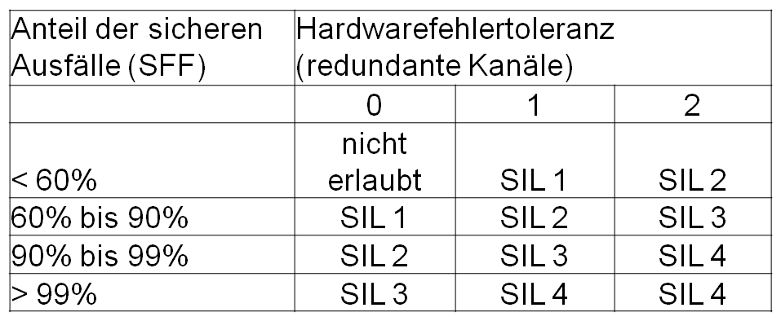
Einstufung mehrkanaliger Systeme
Anteil der sicheren Ausfälle (englisch: SFF- Safe Failure Fraction):
(λ_{S} + λ_{DD} ) / (λ_{S} + λ_{DD} + λ_{DU})
Weitere Definitionen:
  Restfehlerrate (Residual Failure Rate): λ_{DU}
  MTBDF (Mean Time Before Dangerous Failure): 1/ λ_{DU}
  MTBF (Mean Time Between Failure): 1 / λ = 1 / (λ_{S} + λ_{DD} + λ_{DU})

Slide 17
Definitionen
Ausfallraten und MTBF (Mean Time Between Failure)
Funktion: R(t) = e^{-λt} mit 1/λ = MTBF
Fehlfunktion: P(t) = 1 – R(t) = λ t (Taylor Reihe e^{-λt} für λ t << 1)
Zeitbezug: fit = 1 / 10⁹ Stunden
MTBF Berechnung für Systeme: durch Summation der Ausfallraten der Komponenten
Verfügbarkeit: (Zeitintervall – Ausfallzeit) / Zeitintervall
Ausfallzeit: Fehler plus Reparaturzeiten im Zeitintervall
Redundanz erhöht die Verfügbarkeit des Gesamtsystems (Beispiel: RAID-System aus 2 Festplattenlaufwerken mit 90% Verfügbarkeit pro Tag)

Slide 18
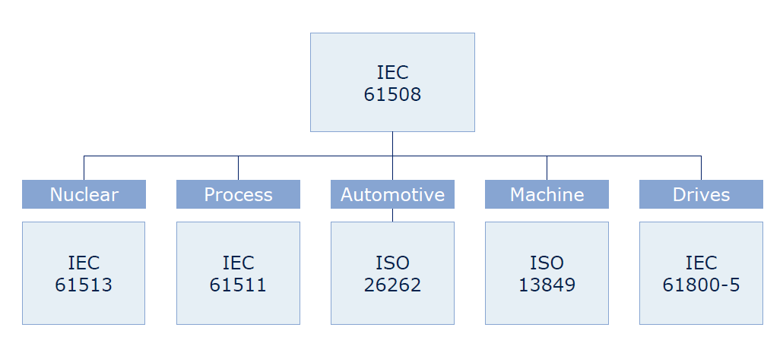
Normatives Umfeld
Bahnanwendungen: EN50126 (RAMS), EN50128 (Software), EN50129 (Systeme und Hardware), EN50159 (Kommunikationssysteme)
Medizintechnik: IEC 62304 (Software), EN60601 (Geräte); ISO 14971 (Risikomanagement), ISO 13485 (Qualitätsmanagement), ISO 14155-1/2 (klinische Prüfung an Menschen)

Slide 19
Zusammenfassung
Unterschiedliche Lösungsansätze mit unterschiedlichem Aufwand
  Für industrielle Steuerungen und zur Steuerung von Fahrzeugen ist eine Abgrenzung des sicherheitsrelevanten Bereiches möglich.
  Die Steuerung der Sicherheitsfunktionen und Überwachung von Grenzen des Hauptcontrollers erfolgt durch den Safety-Controller.
Für die Hardware findet sich ein Strickmuster mit Anpassungen an unterschiedliche Feldbusse, sowie mit anwendungsspezifischer Programmierschnittstelle (Safety-API).
Die Zertifizierung erfolgt zusammen mit der kundenspezifischen Anwendung.
Übersicht über die Methoden: Ziel ist die Restfehlerrate durch Aufdeckung gefährlicher Fehler zu minimieren.

Slide 20
Rechnerkommunikation und Vernetzung
ENDE Teil 5 – Funktionale Sicherheit (Safety)

